Slide 1
Arduino Mini Project
IOT System_스마트홈
강석원
정도현
이슬비
2022.10.21

Slide 2
요구사항 ID | 요구사항 | 상세 요구사항
SS - 01 | 출입 권한 확인 (RFID) | RFID 센서를 통해 출입 권한을 확인한다. 출입 권한이 인증되면 출입문 제어 단계로 넘어간다. 출입 권한이 인증되면 출입한 사용자 정보를 서버에 전송한다. 출입 권한이 없는 카드가 인식되면 다음 단계로 넘어가지 않는다.
SS - 02 | 출입문 제어 (서브 모터) | SS-01 에서 출입 권한이 확인되면 서브 모터를 통해 출입문을 연다.
SS - 03 | 현관 조명 제어 (움직임 센서) | 인체 감지 센서를 통해 사람의 움직임을 감지한다. 사람의 움직임이 감지되면 현관 조명을 켜고, 7초 뒤 조명이 꺼진다.
SS - 04 | 낮/밤 확인 (조도 센서) | 사용자가 집에 들어오면, 포토센서를 통해 낮/밤 여부를 확인한다. 밤일 경우 거실 조명을 켜고, 서버에 조명 상태를 전송한다. 낮일 경우 거실 조명을 제어하지 않는다.
SS - 05 | 거실 조명 제어 (TACT 스위치) | TACT 스위치를 통해 거실 조명을 직접 켜고 끌 수 있다. 조명을 켜면 서버에 조명 상태를 전송한다.
SS - 06 | 습도 측정 | 습도센서를 통해 습도를 측정하고 서버에 측정값을 전송한다. 측정값이 기준값 이상으로 올라가면 릴레이 1 채널 모듈로 제습기 콘센트를 제어하여 제습기를 작동시킨다. 측정값이 정상으로 내려오면 릴레이 1 채널 모듈로 제습기 콘센트를 제어하여 제습기를 중단시킨다.
SS - 07 | 미세먼지 측정 | 미세먼지 센서를 통해 미세먼지를 측정하고 서버에 측정값을 전송한다. 측정값이 기준값 이상으로 올라가면 스텝모터를 통해 창문을 닫는다. 측정값이 정상으로 내려오면 스텝모터를 통해 창문을 연다.
2022.10.21

Slide 3
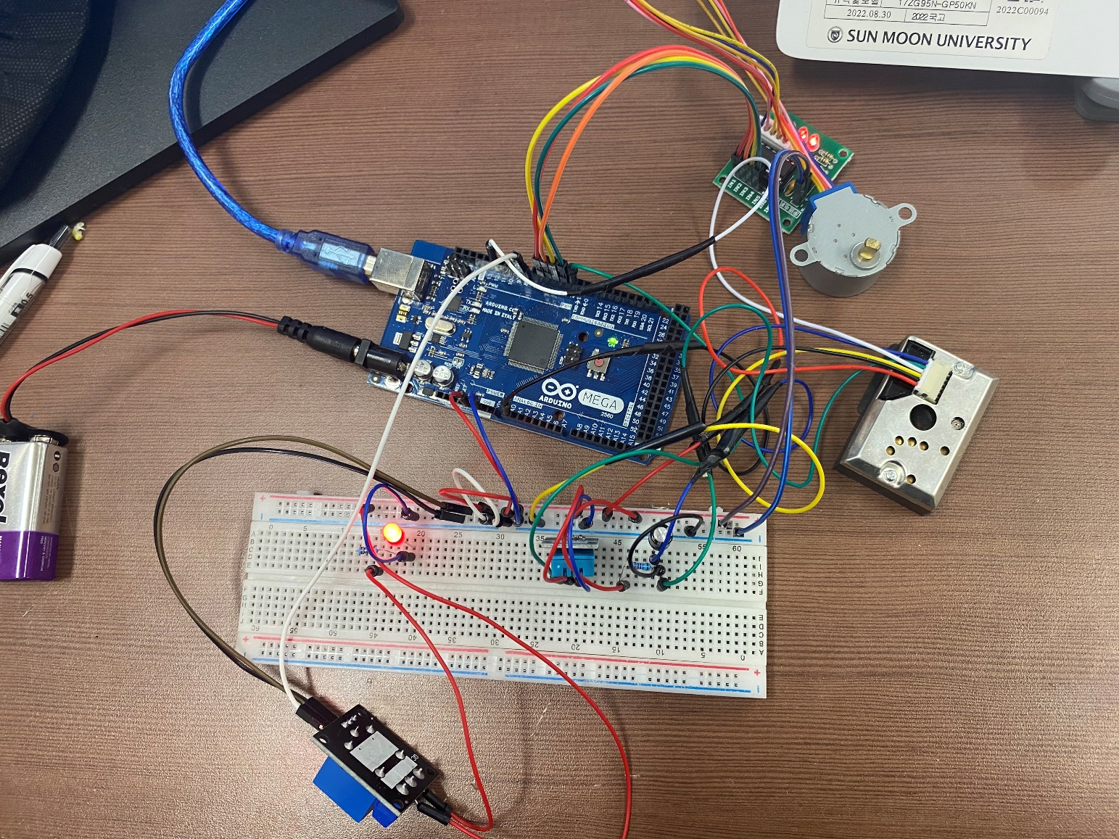
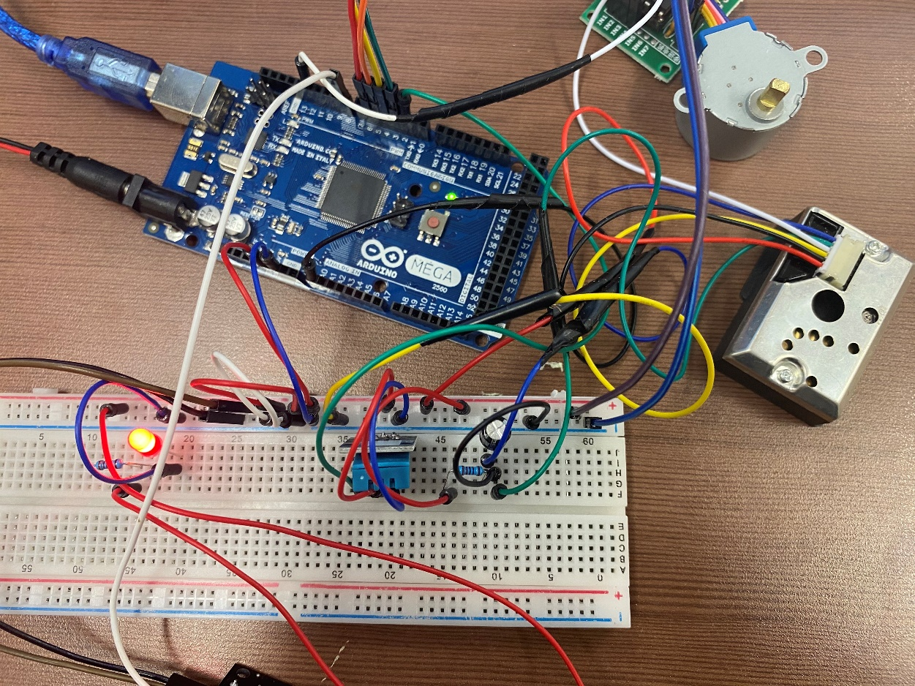

Slide 4
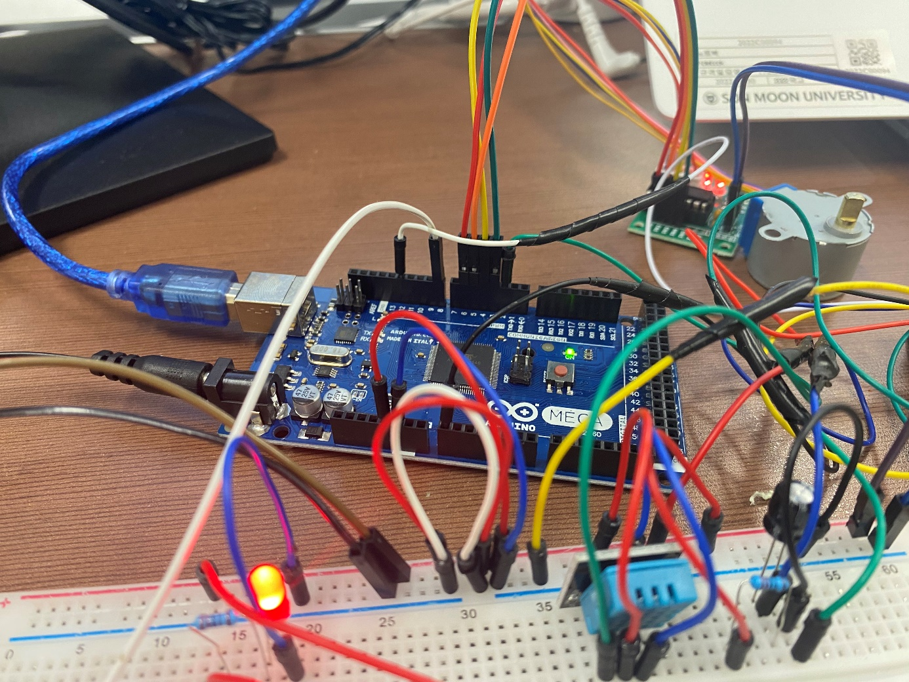
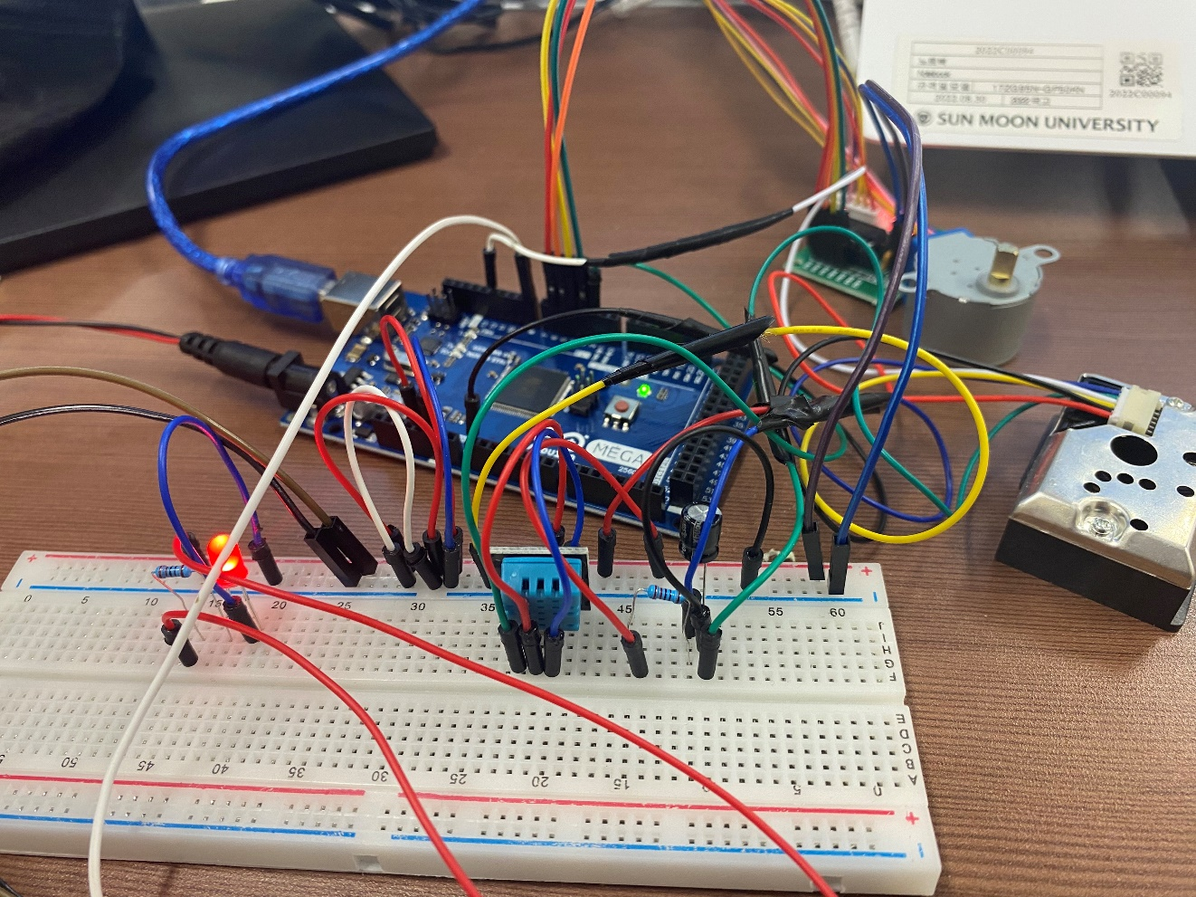

Slide 5
